Slide 1

Исследование спиновых взаимодействий в разбавленном магнитном полупроводнике (Ga,Mn)As методами горячей фотолюминесценции и неупругого рассеяния света с переворотом спина
ФТИ им. А.Ф. Иоффе
Димитриев Григорий Семенович
Научный руководитель: Сапега Виктор Федорович, внс, д.ф.-м.н.

Slide 2
Цель работы
Цель данной работы заключается в исследовании спин-зависимых явлений в объемном РМП (Ga,Mn)As и структурах с квантовыми ямами (СКЯ) на его основе и определении параметров материала, важных для построения модели ферромагнетизма, методами горячей фотолюминесценции и неупругого рассеяния света с переворотом спина при воздействии внешним магнитным полем и деформацией.

Slide 3
Оглавление
Введение
Глава 1. Методика эксперимента
Глава 2. Энергетическая структура одиночного акцептора Mn в GaAs:Mn
Глава 3. Влияние внешней одноосной деформации на магнитную анизотропию ферромагнитных пленок (Ga,Mn)As
Глава 4. Влияние размерного квантования на спиновую поляризацию дырок в структурах с квантовыми ямами разбавленного магнитного полупроводника (Ga,Mn)As/AlAs
Глава 5. Механизмы дефазировки спинов Mn в ферромагнитном (Ga,Mn)As
Заключение

Slide 4
Публикации
[A1] Sapega V. F., Kraynov I. V., Sablina N. I, Dimitriev G. S., Averkiev N. S., Ploog K. H. Control of magnetic anisotropy by external fields in ferromagnetic (Ga,Mn)As // Solid State Communications.— 2013.—Mar.— Т. 157.— P. 34–37.
[A2] Krainov I. V., Sapega V. F., Averkiev N. S., Dimitriev G. S., Ploog K. H., Lähderanta E. Manganese spin dephasing mechanisms in ferromagnetic (Ga,Mn)As // Physical Review B.— 2015.—Dec.— Т. 92, no. 24.— P. 245201.
[A3] Krainov I. V., Debus J., Averkiev N. S., Dimitriev G. S., Sapega V. F., Lähderanta E. Fine structure of the Mn acceptor in GaAs // Physical Review B.— 2016.—Jun.— Т. 93, no. 23.— P. 235202.
[A4] Димитриев Г. С., Сапега В. Ф., Аверкиев Н. С., Панайотти И. Е., Ploog K.H. Влияние размерного квантования на спиновую поляризацию дырок в структурах с квантовыми ямами разбавленного магнитного полупроводника (Ga,Mn)As/AlAs // Физика твердого тела.— 2017.— Т. 59, № 11.— С. 2240.
[A5] Димитриев Г. С, Крайнов И. В, Сапега В. Ф., Аверкиев Н. С., Debus J., Lähderanta E. Энергетическая структура одиночного акцептора Mn в GaAs:Mn // Физика твердого тела.— 2018.— Т. 60, № 8.— С. 1556.

Slide 5
Апробация работы
Г.С. Димитриев, В.Ф. Сапега, «Влияние одноосной деформации на магнитооптические свойства ферромагнитного полупроводника (Ga,Mn)As», тезисы «15 Всероссийской молодежной конференции по физике полупроводников и наноэлектронике», 2013.
Димитриев Г.С., Сапега В.Ф., «Расщепление состояний акцептора марганца в (Ga,Mn)As в деформационном и магнитном полях», тезисы конференции «Зимняя школа», Научные сообщения молодых ученых, стр. 10, 2015.
Dimitriev G.S.*, Sapega V.F., Averkiev N.S., Kraynov I.V., «The splitting of Mn acceptor states in magnetic and stress fields in bulk GaAs:Mn», тезисы конференции «Spin Physics, Spin Chemistry and Spin Technology», стр. 68, 2015.
В.Ф. Сапега, Г.С. Димитриев, И.В. Крайнов, Н.С. Аверкиев «Расщепление состояний акцептора марганца в (Ga,Mn)As в деформационном и магнитном полях», тезисы «XII Российской конференции по физике полупроводников», с. 318, 2015.
(соавторство) И.В. Крайнов, В.Ф. Сапега, Н.С. Аверкиев, Г.С. Димитриев, K.H. Ploog «Механизмы спиновой релаксации марганца в ферромагнитном (Ga,Mn)As», тезисы «XII Российской конференции по физике полупроводников», с. 304, 2015.
Г.С. Димитриев, В.Ф. Сапега, И.В. Крайнов, Н.С. Аверкиев «Fine structure of the Mn acceptor in GaAs in external deformation and magnetic field», тезисы II Всероссийского научного форума «Наука будущего – наука молодых», 2016.
Международная школа-семинар «Экситоны в кристаллах и наноструктурах. К 120-летию со Дня Рождения Е.Ф. Гросса», 2017.

Slide 6
Разбавленные магнитные полупроводники
Разбавленные Магнитные Полупроводники (РМП) - полупроводниковые твердые растворы, в основной немагнитной кристаллической решетке которых часть атомов замещена магнитными атомами.
Немагнитный
полупроводник
Магнитные
ионы
(III-V): GaAs, InAs, GaN,..
(II-VI): CdTe, CdSe,..
(IV): Ge, Si,..
Mn, Cr, Fe, Co,..
Ферромагнетизм в (Ga,Mn)As:
Ohno H., Shen A., Matsukura F. et al. (Ga,Mn)As: A new diluted magnetic semiconductor based on GaAs // Applied Physics Letters. — 1996. — jul. —Т. 69, no. 3. — P. 363–365
Равновесная растворимость Mn в GaAs ∼ 0.05%
Eg=1.42 (300 K)
Tc=185 K [2]
[2] Nov´ak V., Olejn´ik K., Wunderlich J. et al. Curie Point Singularity in the Temperature Derivative of Resistivity in (Ga,Mn)As // Physical Review Letters. — 2008. — aug. — Т. 101, no. 7. — P. 077201.
Notes:
//Величина kT при 300K?
http://www.ioffe.ru/SVA/NSM/Semicond/InP/bandstr.html

Slide 7
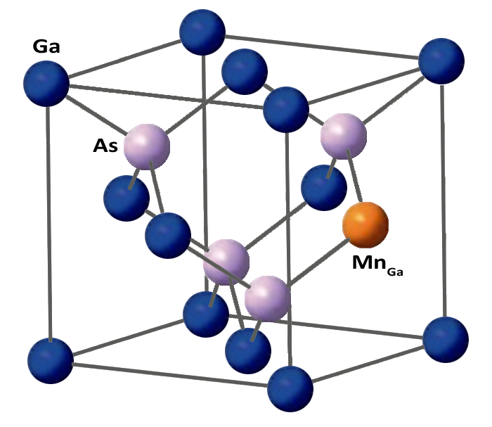
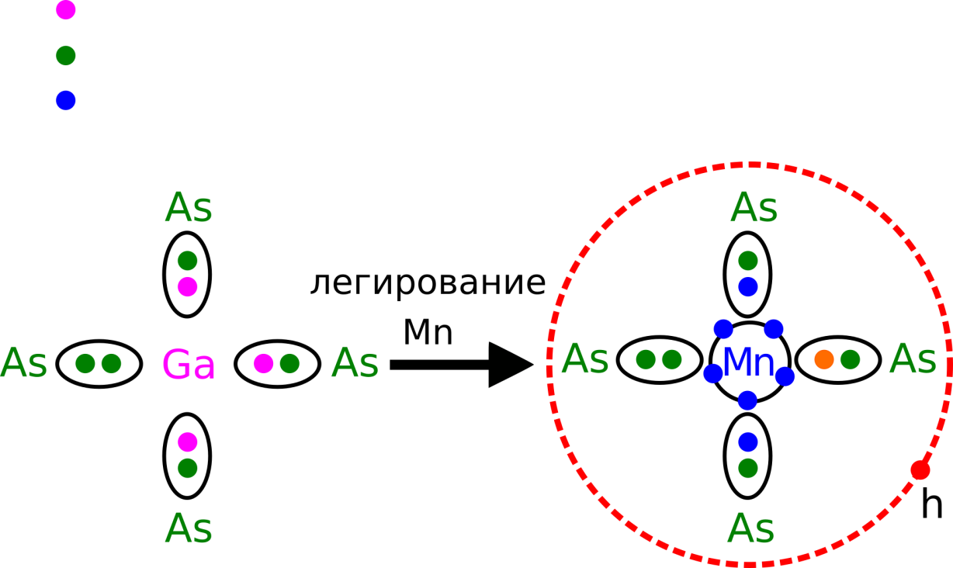
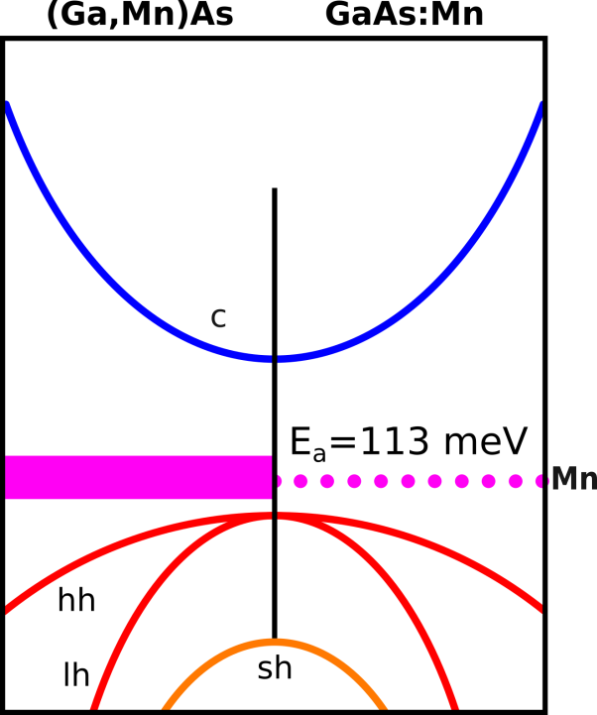
Объект исследования: (Ga,Mn)As
ФМ -> Ohno H., Shen A., Matsukura F. et al. (Ga,Mn)As: A new diluted magnetic semiconductor based on GaAs // Applied Physics Letters. — 1996. — jul. —Т. 69, no. 3. — P. 363–365
=> НТ МПЭ (𝑥 = 1 ÷ 10%, 5% ≈ 10²¹ см⁻³)
Ga: 3𝑑¹⁰ 4𝑠² 4𝑝¹ (3 в.э.)
As: 3𝑑¹⁰ 4𝑠² 4𝑝³ (5 в.э.)
Mn: 3𝑑⁵ 4𝑠² (2 в.э.)
Конфигурация нейтрального Mn?
(где дырка?)

Slide 8
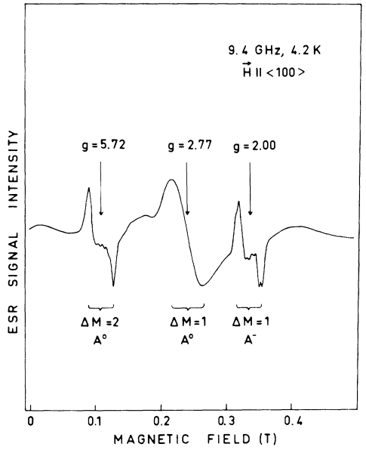
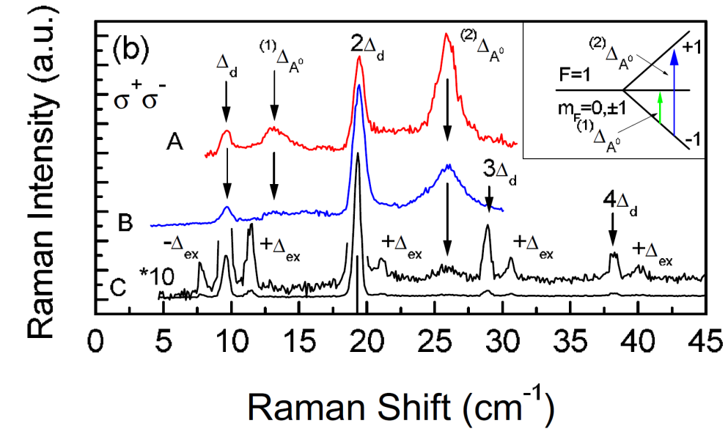
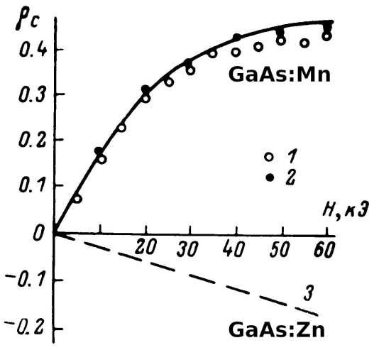
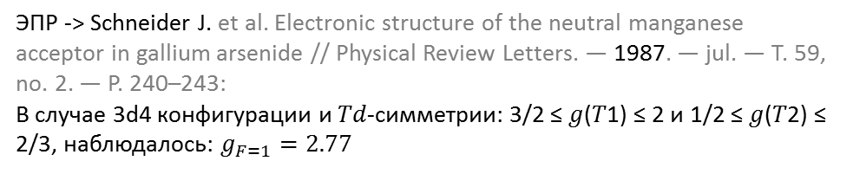
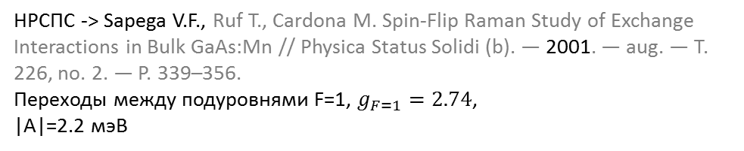
Объект исследования: (Ga,Mn)As
Конфигурация нейтрального Mn? (модель нейтрального акцептора?)
Слабая связь Mn и дырки,
Mn: 3d⁵ конфигурация
Сильная связь Mn и дырки, Mn: 3d⁴ конфигурация
ЭПР -> Schneider J. et al. Electronic structure of the neutral manganese acceptor in gallium arsenide // Physical Review Letters. — 1987. — jul. — Т. 59, no. 2. — P. 240–243:
В случае 3d4 конфигурации и 𝑇𝑑-симметрии: 3/2 ≤ 𝑔(𝑇1) ≤ 2 и 1/2 ≤ 𝑔(𝑇2) ≤ 2/3, наблюдалось: $g_{F=1}=2.77$
ГФЛ -> Карлик И. Я., Меркулов И. А., Мирлин Д. Н. и др. Намагничивание дырок на акцепторах и поляризация горячей фотолюминесценции в кристаллах GaAs:Mn // ФТТ. — 1982. — Т. 24. — С. 3550–3557.
НРСПС -> Sapega V.F., Ruf T., Cardona M. Spin-Flip Raman Study of Exchange Interactions in Bulk GaAs:Mn // Physica Status Solidi (b). — 2001. — aug. — Т. 226, no. 2. — P. 339–356.
Переходы между подуровнями F=1, $g_{F=1}=2.74$,
|A|=2.2 мэВ
Notes:
Результаты работФЛ (\cite{A3_09_Schairer_1974_PhysicalReviewB} \cite{A1_21_A3_10_A4_09_SVSS_Karlik_1982_24-2022}), поляризованной ФЛ и НРСПС (\cite{A1_23_A2_20_A3_14_Sapega_2001}), ЭПР (\cite{A1_22_A3_11_Schneider_1987_Physicalreviewletters}), Зеемановской инфракрасной спектроскопии с преобразованием Фурье (\cite{A1_25_A2_31_A3_13_Linnarsson_1997_PhysicalReviewB}) свидетельствуют о том, что дырка валентной зоны с полным угловым моментом J = 3/2 связана с ионом 𝑀𝑛2+, чей спин S = 5/2 возникает из конфигурации 3𝑑 5 его внутренней оболочки.
Т.к. у Schneider ?легированный образец, то это ЭПР, а не ФМР (т.к. магнитные атомы не связаны)

Slide 9
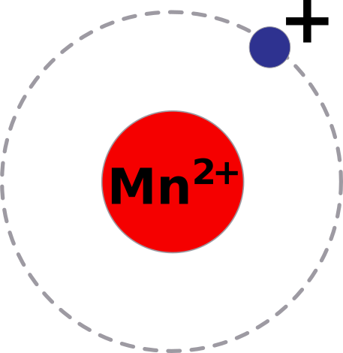
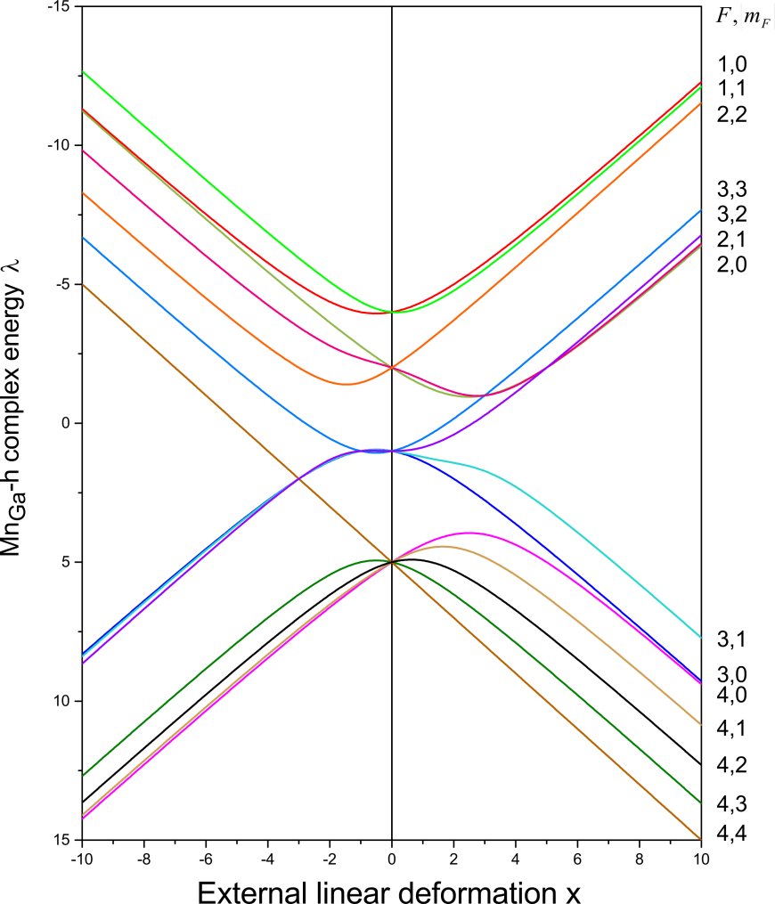
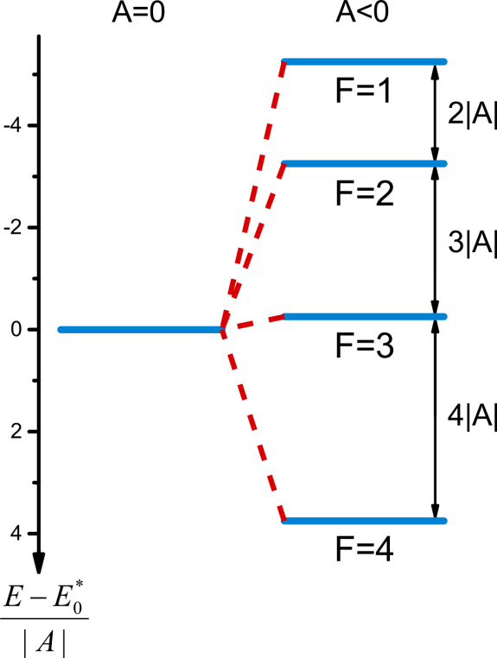
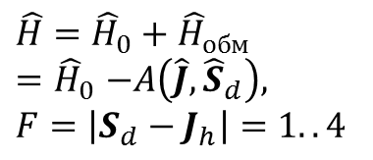
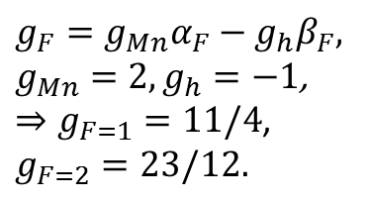
Модель слабой связи
Модель нейтрального акцептора: Mn²⁺ (3d5) + h (“cлабая связь”)
Аверкиев Н. С., Гуткин А. А., Осипов Е. Б., Рещиков М. А. Влияние обменного взаимодействия дырки с 3d-электронами на свойства глубокого 135 акцептора Mn в арсениде галлия // ФТТ. — 1988. — Т. 30, № 3. — С. 765– 774.
$$\hat{H}={\hat{H}}_{0}+{\hat{H}}_{обм}$$
$${=\hat{H}}_{0}−A\left(\hat{J},{\hat{S}}_{d}\right),$$
$$F=\left|S_{d}−J_{h}\right|=1..4$$
$$g_{F}=g_{Mn}α_{F}−g_{h}β_{F},$$
$g_{Mn}=2,g_{h}=−1$,
$⇒g_{F=1}=11/4$,
$$g_{F=2}=23/12.$$
Notes:
Были сделаны также оценки круговой поляризации для крайних случаев… (каких?)
Sd=5/2, Jh=3/2
В работе Аверкиева на основании данных различных экспериментальных работ |A| оценена как 5 мэВ

Slide 10
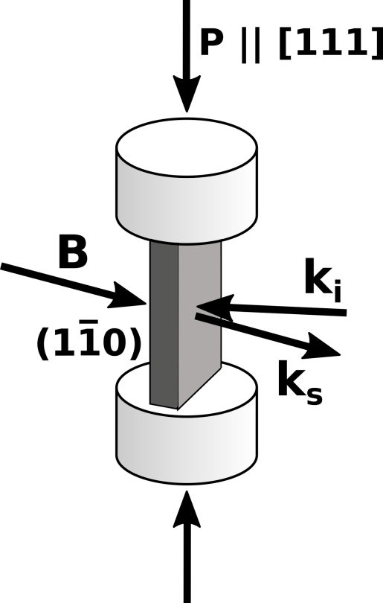
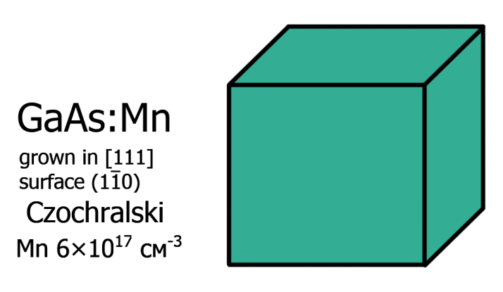
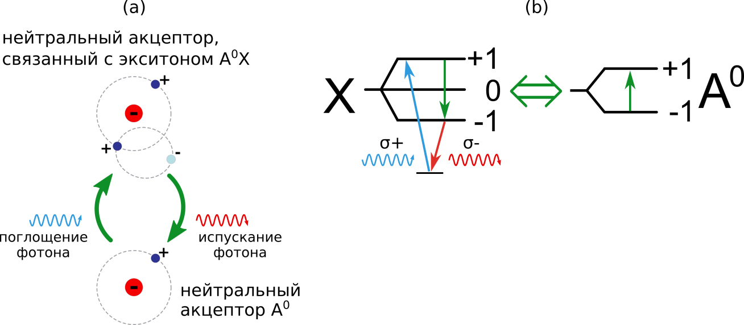
Глава 2. Энергетическая структура одиночного акцептора Mn в GaAs:Mn
Образец:
Материал:
легированный парамагнитный GaAs:Mn (метод Чохральского)
Метод исследования: НРСПС
Notes:
На самом деле, там и Фарадея, и Фойгта, вроде, была

Slide 11
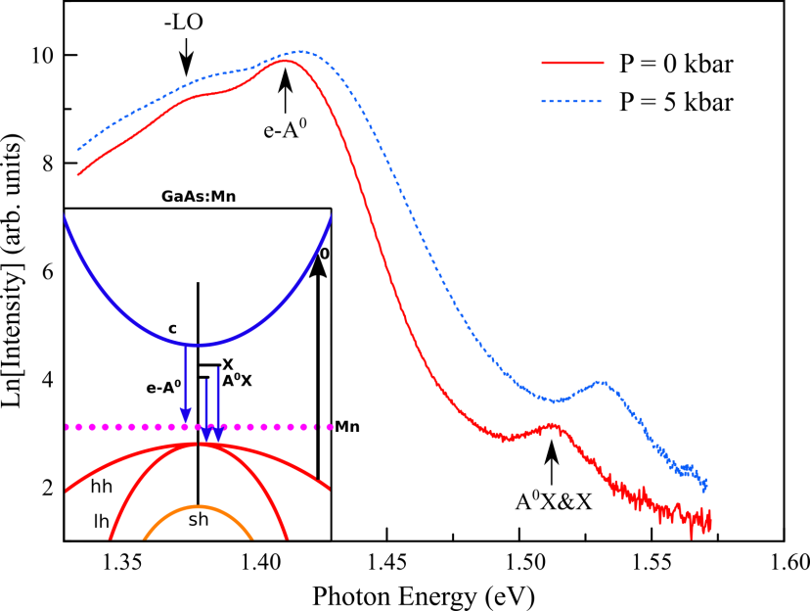
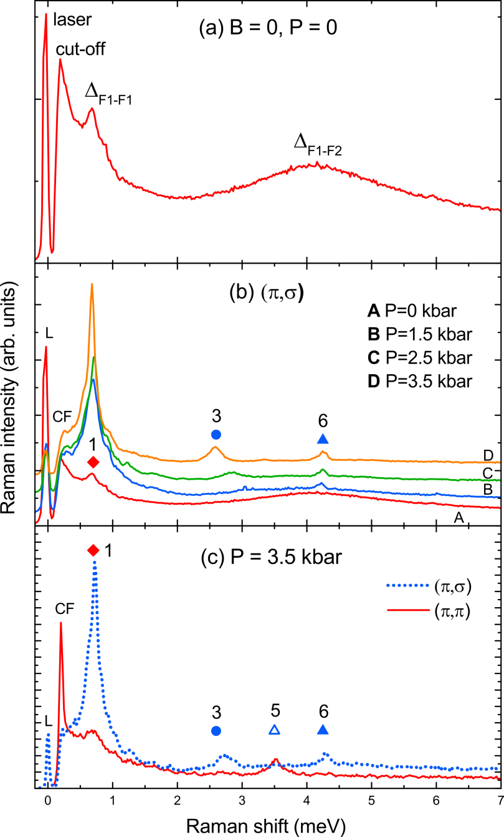
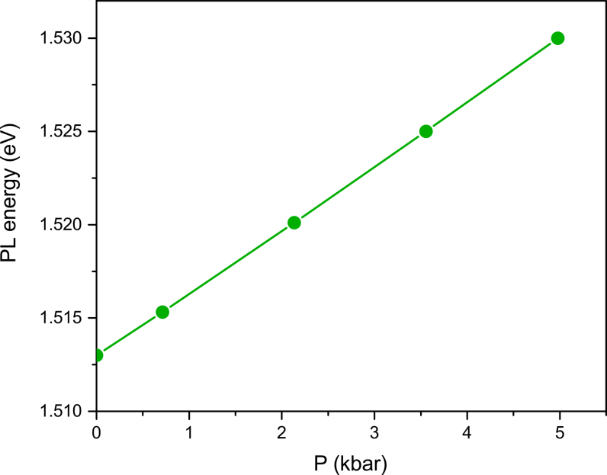
Глава 2. Энергетическая структура одиночного акцептора Mn в GaAs:Mn
T = 4K, B = 0-5T. Краевая ФЛ: HeNe (1.96 эВ). Раман: Ti-Sa (1.514 эВ / 819 нм), резонансно
Notes:
Исследована электронная структура акцептора Mn в GaAs в магнитном поле и при одноосной деформации методом резонансного неупругого рассеяния света с переворотом спина.
В отсутствии внешней деформации оценка |A|=2.2 meV (не учитывались внутренние поля)

Slide 12
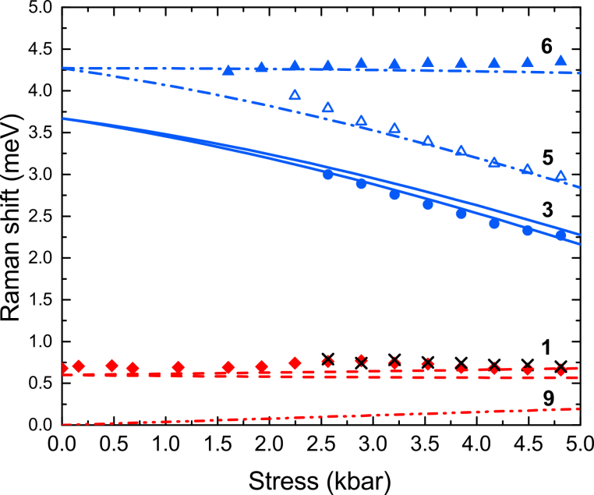
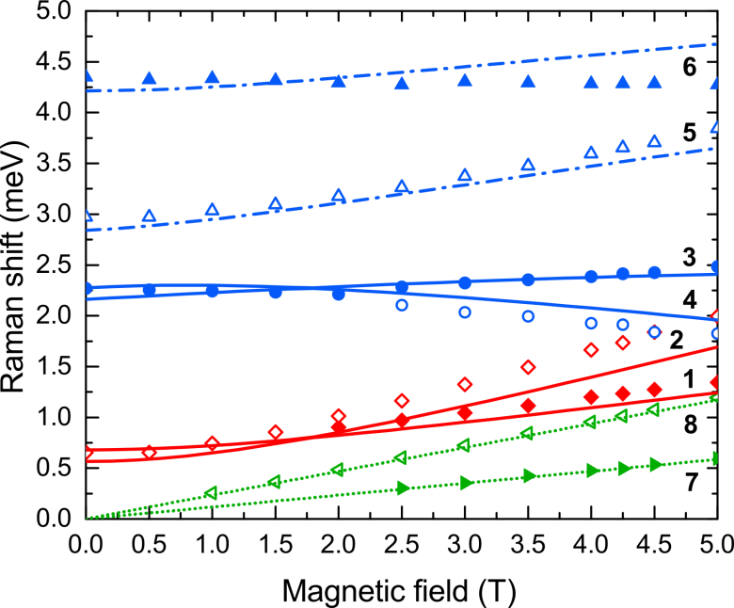
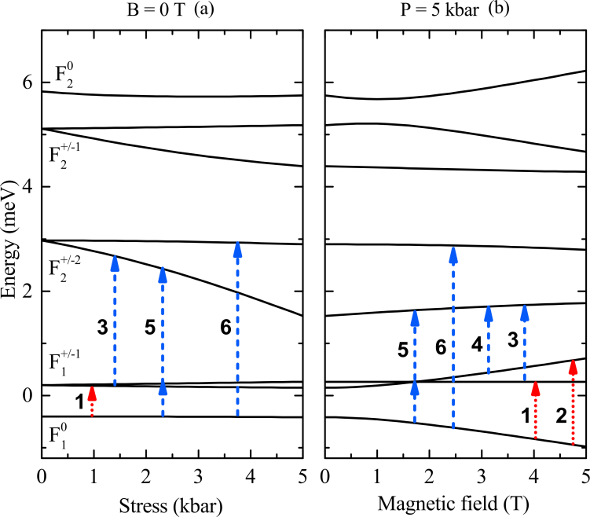
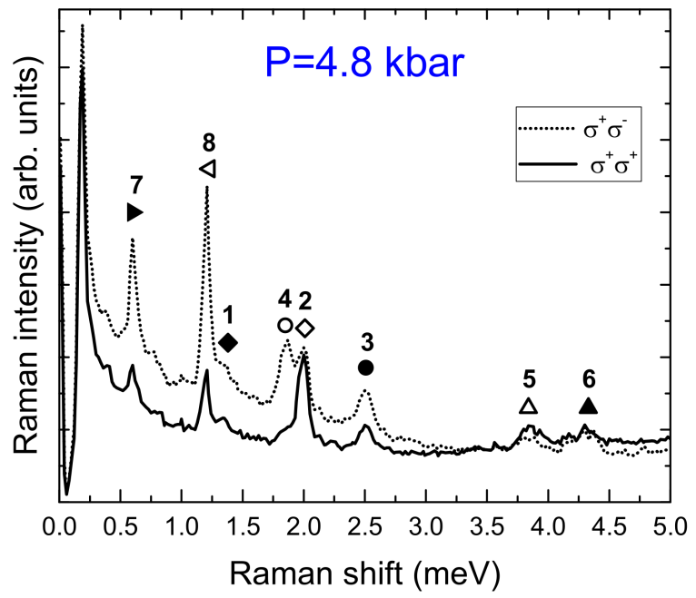
Глава 2. Энергетическая структура одиночного акцептора Mn в GaAs:Mn
внешнее
магнитное
поле

Slide 13
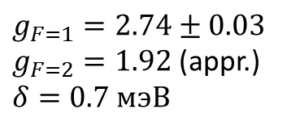
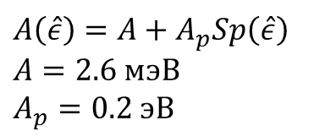
Глава 2. Энергетическая структура одиночного акцептора Mn в GaAs:Mn
$$g_{F=1}=2.74±0.03$$
$g_{F=2}=1.92$ (appr.)
$$δ=0.7 мэВ$$
$$A\left(\hat{ε}\right)=A+A_{p}Sp\left(\hat{ε}\right)$$
$$A=2.6 мэВ$$
$$A_{p}=0.2 эВ$$
Source | |A|, meV
N.S. Averkiev et al., Sov. Phys. Solid State 1988 | 5
K. Lassmann and Hp. Schad, Solid State Comm. 1976 (US Abs) | 1.5
Th.Frey et al, J.Phys.C: Solid State Phys. 1988 (MS) | 1.25
M. Linnarsson et al Phys. Rev. B 1997 (FTIR) | 4.5-6
V. F. Sapega et al, Phys. Status Solidi (b) (SFRS) | 2.2

Slide 14
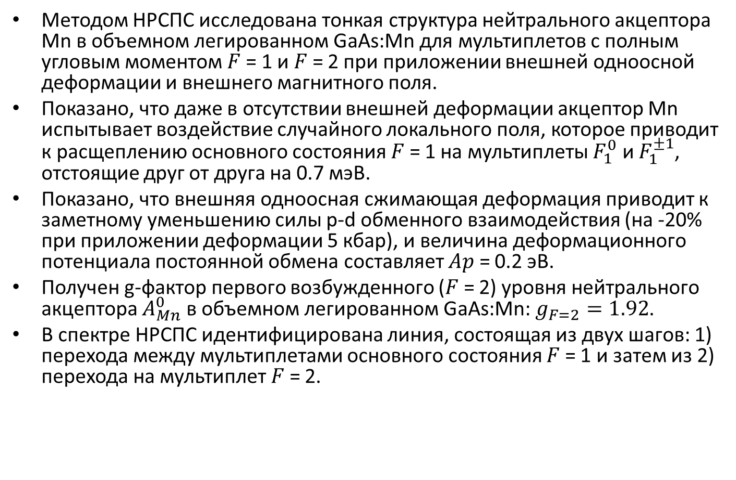
Глава 2. Основные результаты
Методом НРСПС исследована тонкая структура нейтрального акцептора Mn в объемном легированном GaAs:Mn для мультиплетов с полным угловым моментом 𝐹 = 1 и 𝐹 = 2 при приложении внешней одноосной деформации и внешнего магнитного поля.
Показано, что даже в отсутствии внешней деформации акцептор Mn испытывает воздействие случайного локального поля, которое приводит к расщеплению основного состояния 𝐹 = 1 на мультиплеты $F_{1}^{0}$ и $F_{1}^{±1}$, отстоящие друг от друга на 0.7 мэВ.
Показано, что внешняя одноосная сжимающая деформация приводит к заметному уменьшению силы p-d обменного взаимодействия (на -20% при приложении деформации 5 кбар), и величина деформационного потенциала постоянной обмена составляет 𝐴𝑝 = 0.2 эВ.
Получен g-фактор первого возбужденного (𝐹 = 2) уровня нейтрального акцептора $A_{Mn}^{0}$ в объемном легированном GaAs:Mn: $g_{F=2}=1.92$.
В спектре НРСПС идентифицирована линия, состоящая из двух шагов: 1) перехода между мультиплетами основного состояния 𝐹 = 1 и затем из 2) перехода на мультиплет 𝐹 = 2.

Slide 15
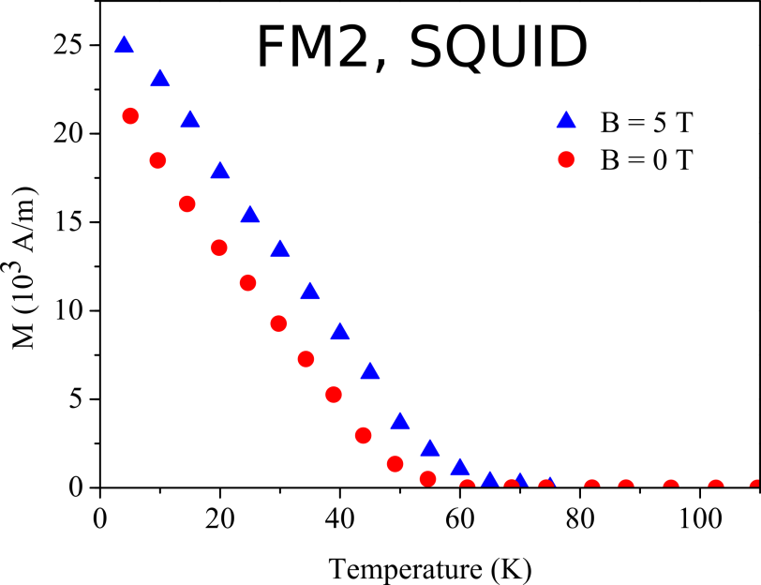
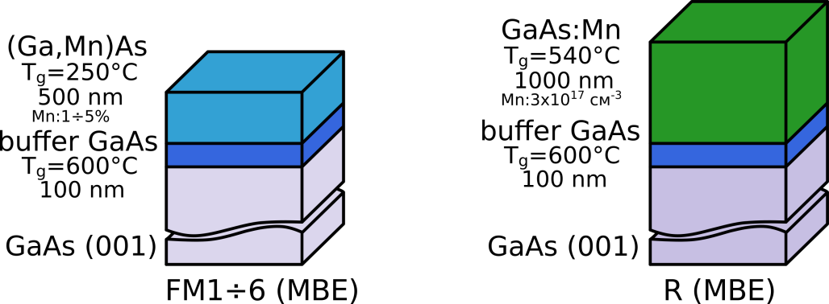
Глава 5. Механизмы дефазировки спинов Mn в ферромагнитном (Ga,Mn)As
Образец | Содержание Mn | Магнитное состояние | T роста (°C) | Толщина (нм) | Tc, K
R, GaAs:Mn | 1.5 * 10^-5 | ПМ | 540 | 1000 | -
FM1 | 0.01 | ФМ | 250 | 500 | 35
FM2 | 0.043 | ФМ |  |  | 55
FM3 | 0.008 | ПМ |  |  | -
FM4 | 0.014 | ФМ |  |  | 48
FM5 | 0.025 | ФМ |  |  | 50
FM6 | 0.05 | ФМ |  |  | 60

Slide 16
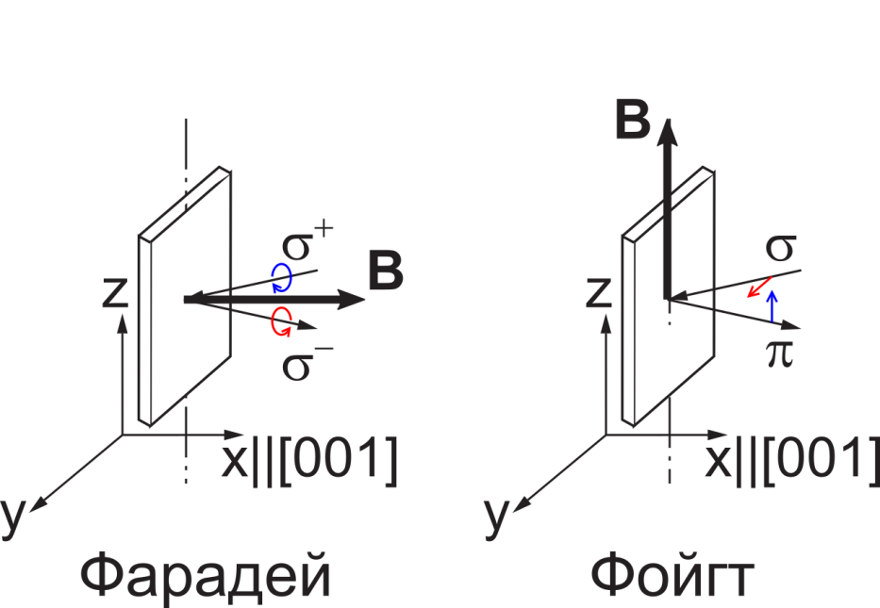
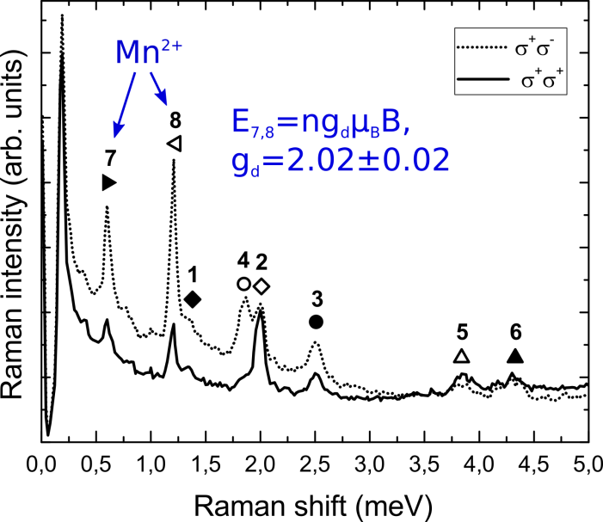
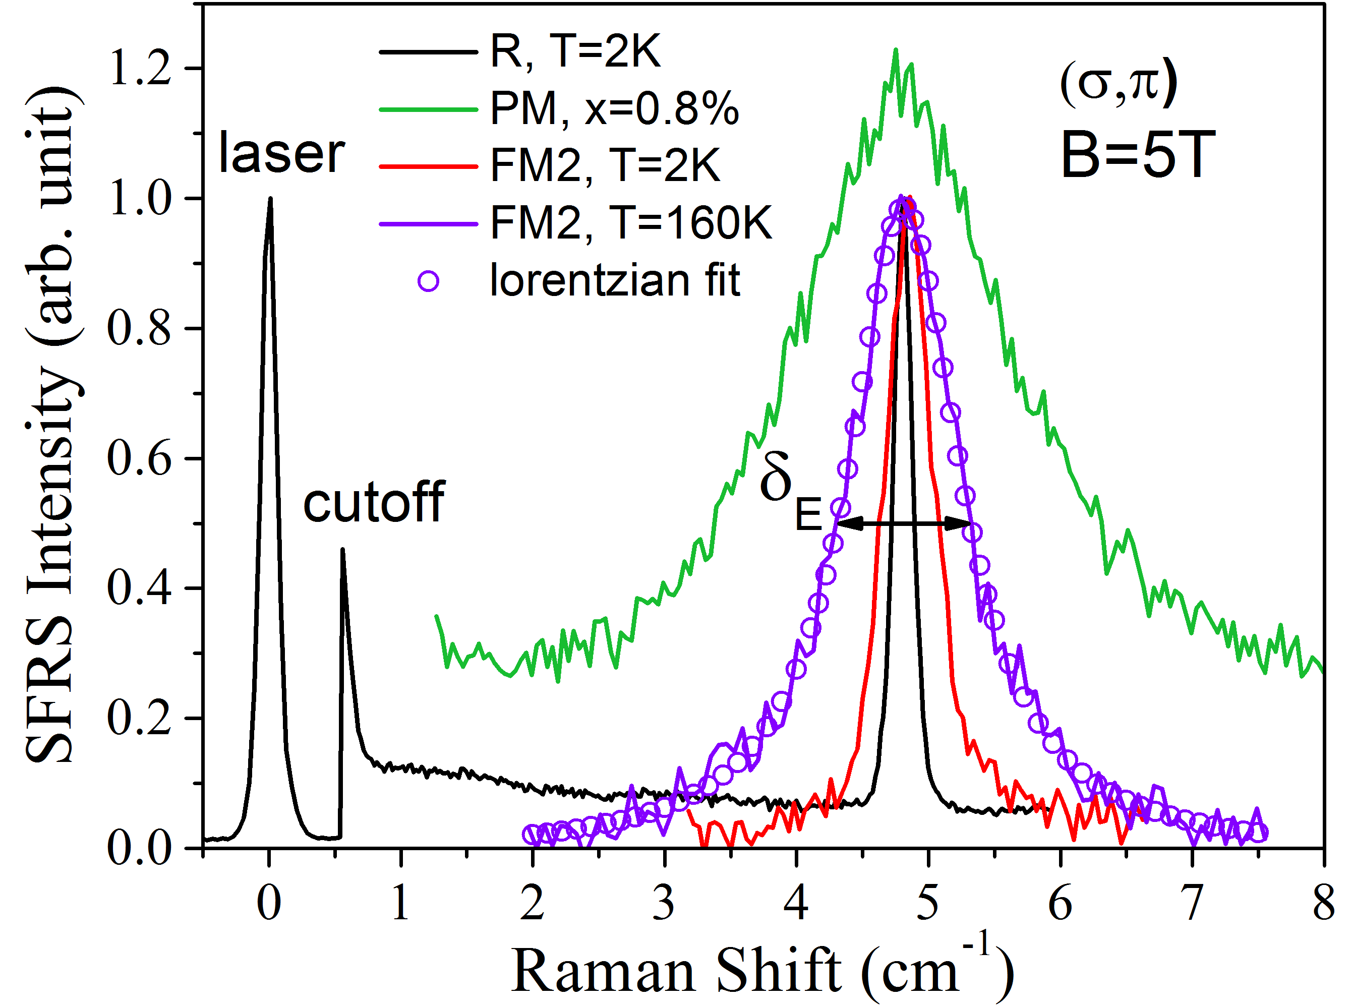
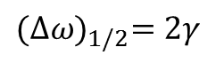
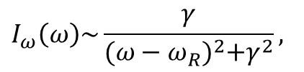
Глава 5. Механизмы дефазировки спинов Mn в ферромагнитном (Ga,Mn)As
Возбуждение Kr (1.916 эВ). T=1.7…200 K
Фит. Лоренцом + отсутствие зависимости от магн. поля
$$I_{ω}\left(ω\right)\sim \frac{γ}{{(ω−ω_{R})}^{2}+γ^{2}},$$
$${(∆ω)}_{1/2}=2γ$$
Notes:
Предполагая, что переход однородно уширен (как следствие, спектральная зависимость интенсивности линии перехода имеет форму кривой лоренца), получаем, что
Т.к. фитуется лоренцом и ширина не зависит от магнитного поля => рассматриваем только однородное уширение. Неоднородное есть, но оно «скрыто» внутри линии, много меньше однородного.
В данном случае неоднородное уширения будет связано с дисперсией g-факторов ионов Mn2+ (в разных частях образца). С ростом магнитного поля линии от каждого g-фактора должны разбегаться, но этого не наблюдалось.

Slide 17
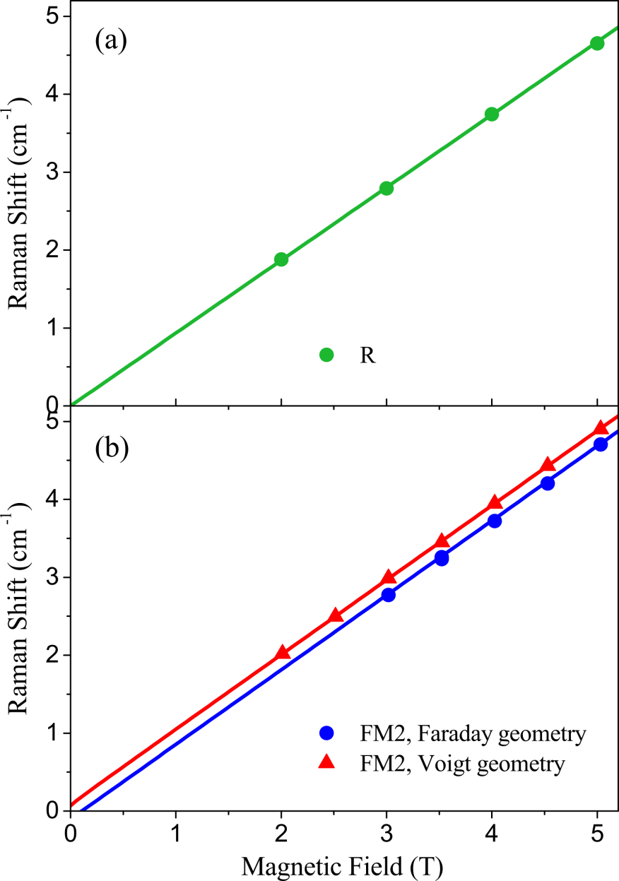
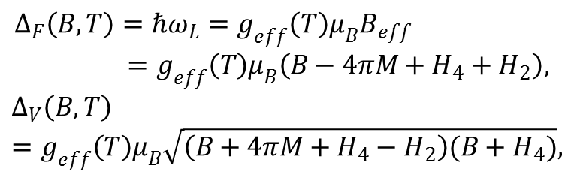
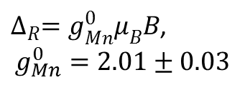
Глава 5. Механизмы дефазировки спинов Mn в ферромагнитном (Ga,Mn)As
$∆_{R}=g_{Mn}^{0}μ_{B}B$,
$$g_{Mn}^{0}=2.01±0.03$$
$$∆_{F}\left(B,T\right)=ℏω_{L}=g_{eff}\left(T\right)μ_{B}B_{eff}=g_{eff}\left(T\right)μ_{B}\left(B−4πM+H_{4}+H_{2}\right),$$
$$∆_{V}\left(B,T\right)=g_{eff}\left(T\right)μ_{B}\sqrt{\left(B+4πM+H_{4}−H_{2}\right)(B+H_{4})},$$
Liu Xinyu, Furdyna Jacek K. Ferromagnetic resonance in Ga1-xMnxAs dilute magnetic semiconductors // Journal of Physics: Condensed Matter.— 2006.—mar.— Т. 18, no. 13.— P. R245–R279.

Slide 18
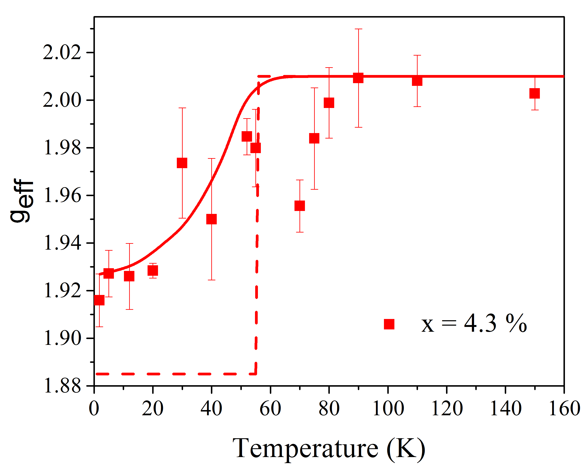
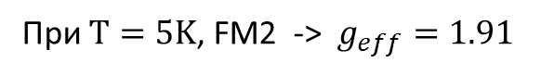
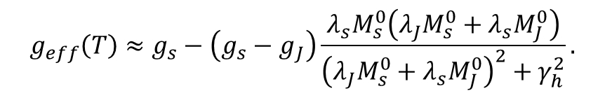
Глава 5. Механизмы дефазировки спинов Mn в ферромагнитном (Ga,Mn)As
FM2
$$g_{eff}\left(T\right)≈g_{s}−\left(g_{s}−g_{J}\right)\frac{λ_{s}M_{s}^{0}\left(λ_{J}M_{s}^{0}+λ_{s}M_{J}^{0}\right)}{{\left(λ_{J}M_{s}^{0}+λ_{s}M_{J}^{0}\right)}^{2}+γ_{h}^{2}}.$$
При $T=5K$, FM2 -> $g_{eff}=1.91$

Slide 19
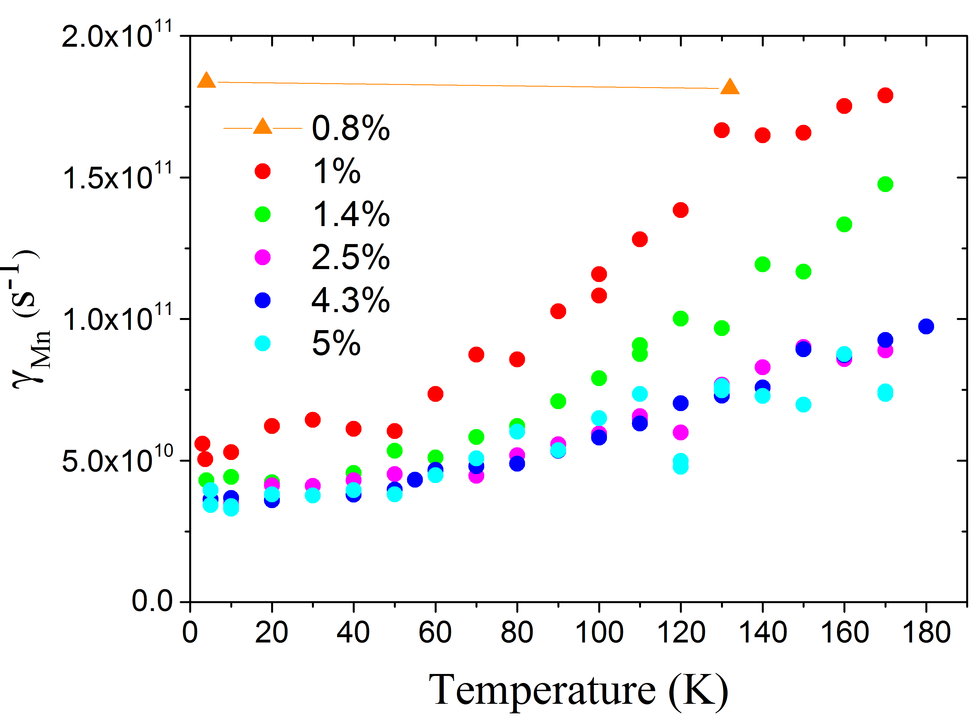
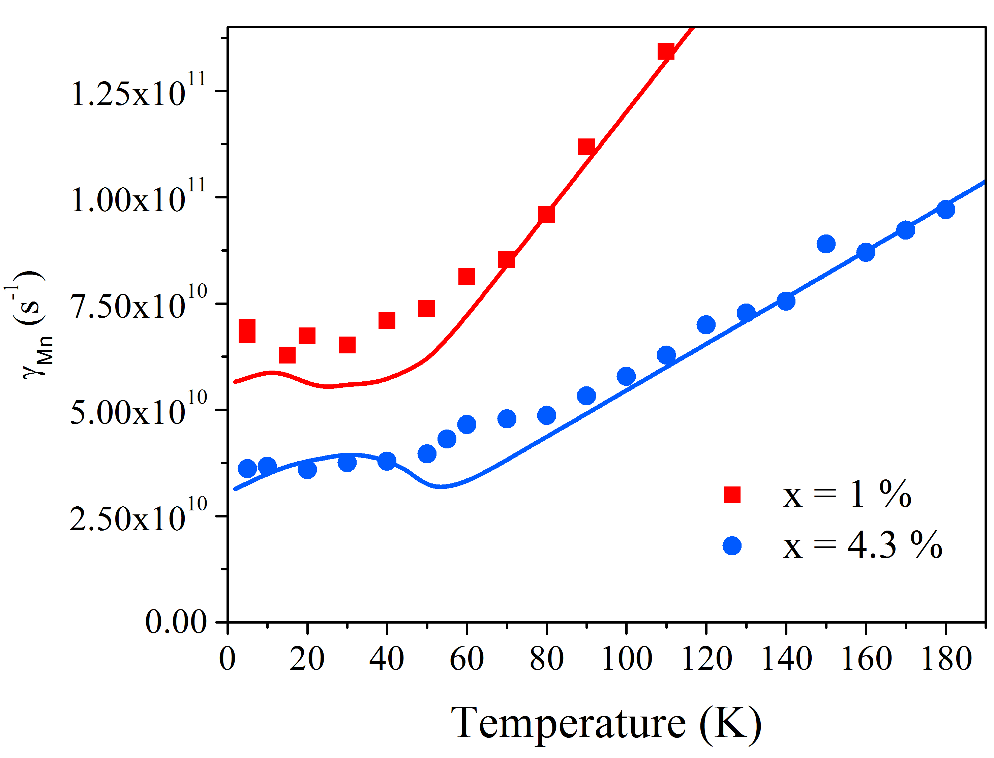
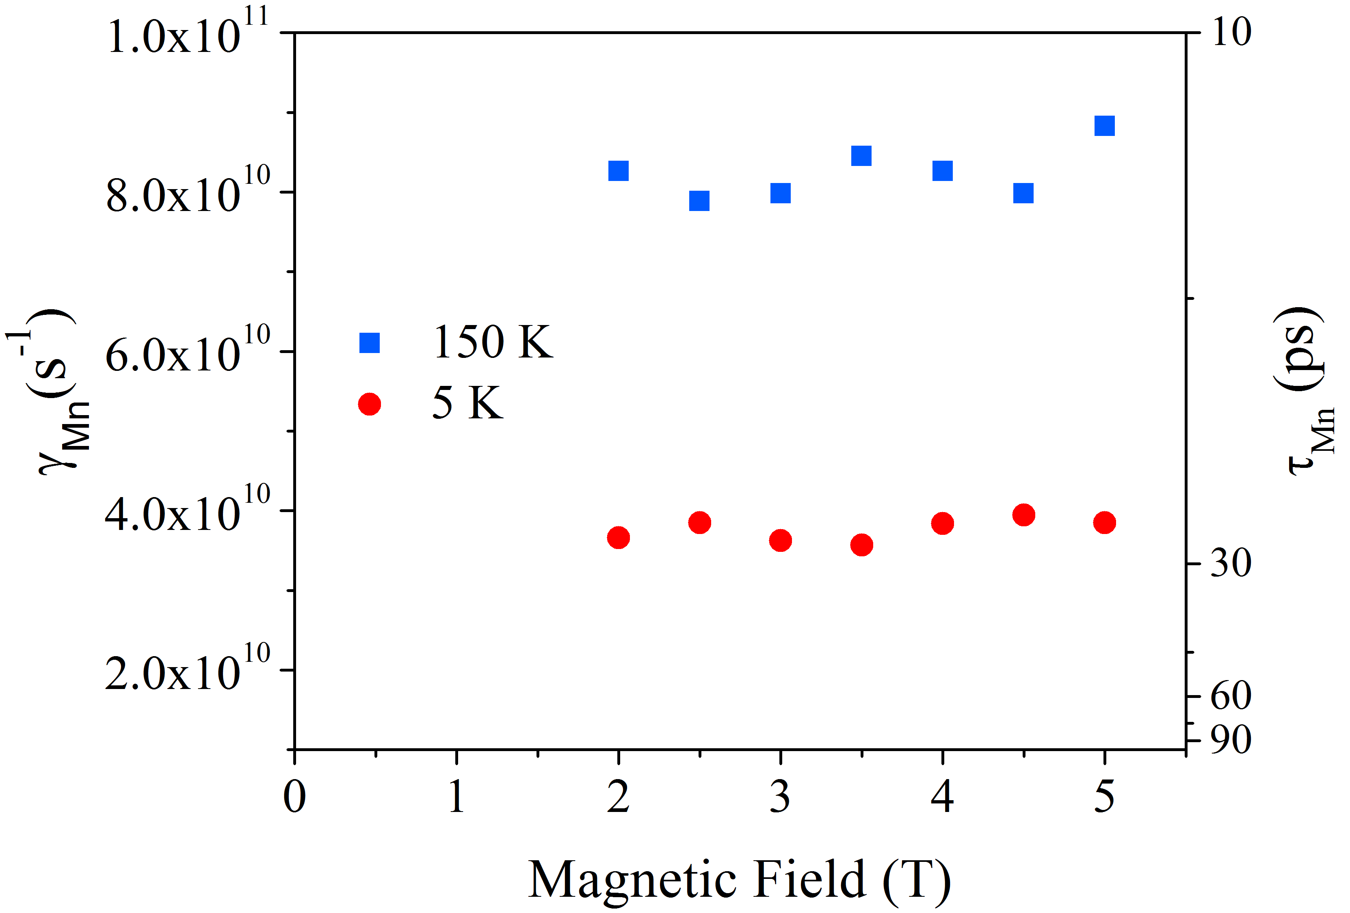
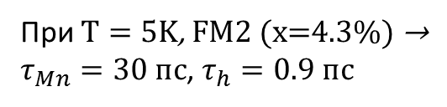
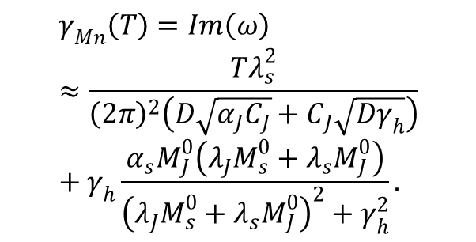
Глава 5. Механизмы дефазировки спинов Mn в ферромагнитном (Ga,Mn)As
$$γ_{Mn}\left(T\right)=Im\left(ω\right)≈\frac{Tλ_{s}^{2}}{{\left(2π\right)}^{2}\left(D\sqrt{α_{J}C_{J}}+C_{J}\sqrt{Dγ_{h}}\right)}+γ_{h}\frac{α_{s}M_{J}^{0}\left(λ_{J}M_{s}^{0}+λ_{s}M_{J}^{0}\right)}{{\left(λ_{J}M_{s}^{0}+λ_{s}M_{J}^{0}\right)}^{2}+γ_{h}^{2}}.$$
При $T=5K$, FM2 (x=4.3%) →
$τ_{Mn}=30 пс$, $τ_{h}=0.9 пс$
Notes:
Добавь таблицу после спасибо

Slide 20
Глава 5. Основные результаты
Методом НРСПС изучены механизмы поперечной спиновой релаксации ионов 𝑀𝑛²⁺ в ФМ РМП (Ga,Mn)As.
Обнаружено, что два различных механизма дают вклад в поперечное время спиновой релаксации 𝑀𝑛²⁺. При температурах ниже 𝑇_{𝑐} время поперечной спиновой релаксации ионов 𝑀𝑛²⁺ 𝑇₂ определяется спиновой релаксацией дырок за счет спин-орбитального взаимодействия. При 𝑇 > 𝑇_{𝑐} доминирует вклад от флуктуации спина в ансамбле дырок.
Получена величина времени поперечной релаксации спина иона 𝑀𝑛²⁺ в ФМ РМП (Ga,Mn)As, 𝜏_{𝑀𝑛} ∼ 30 пс при Т=5К, и измерена его зависимость от температуры и магнитного поля. Сделана оценка коэффициента спиновой диффузии дырок D для образцов FM1 (х = 1%) 𝐷 ∼ 0.09 см²/с и FM2 (х = 4.3%) 𝐷 ∼ 0.19 см²/с.
Взаимодействие двух спиновых подсистем Mn и дырок проявляется также в снижении эффективного g-фактора иона 𝑀𝑛²⁺ на 5% ниже температуры Кюри.
Notes:
N3 - (из теории же? 𝐷 ведь сильно меняется от образца к образцу?)

Slide 21
Научные положения, выносимые на защиту
В легированном GaAs:Mn константа p-d обменного взаимодействия между ионом 𝑀𝑛²⁺ и дыркой валентной зоны заметно уменьшается при приложении внешней одноосной сжимающей деформации.
В объемном ФМ РМП (Ga,Mn)As внешняя одноосная сжимающая деформация ориентирует вектор намагниченности вдоль оси приложенной деформации. Это открывает возможность для управления намагниченностью с помощью внешней деформации и магнитного поля.
Ферромагнетизм в структурах с квантовыми ямами РМП (Ga,Mn)As/AlAs в значительной степени обусловлен дырками, локализованными в примесной зоне акцептора Mn. Спиновая поляризация дырок, локализованных в примесной зоне, в двумерном РМП определяется преимущественно внутренними случайными полями, а не влиянием размерного квантования.
В объемном РМП (Ga,Mn)As при температурах ниже 𝑇_{𝑐} измеренное время поперечной спиновой релаксации ионов 𝑀𝑛²⁺ 𝑇₂ определяется спиновой релаксацией дырок за счет спин-орбитального взаимодействия. При 𝑇 > 𝑇_{𝑐} доминирует вклад от флуктуации спина в ансамбле дырок. Из-за взаимодействия со спиновой подсистемой дырок при переходе из ПМ в ФМ фазу происходит перенормировка эффективного g-фактора иона 𝑀𝑛²⁺.
Notes:
* В пункте 2 – деполяризация – поправить; также, возможно нужно вернуть про стабилизацию легкой оси вдоль приложенной деформации.

Slide 22
Спасибо за внимание!

Slide 23
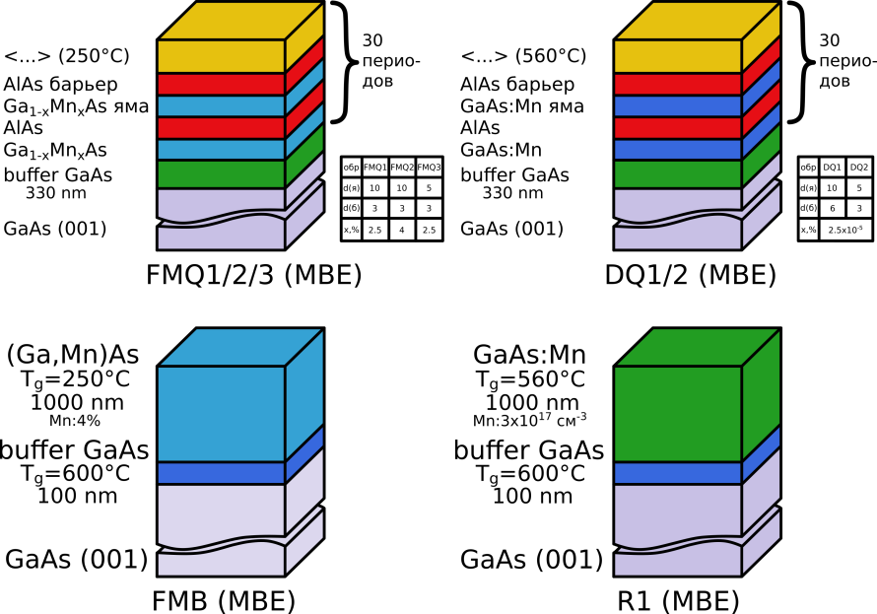
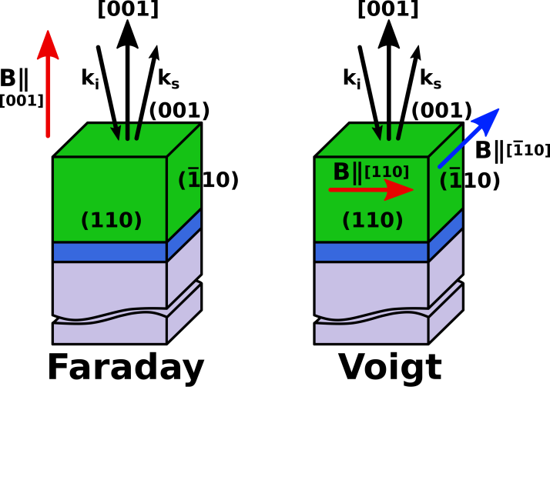
Глава 5. Влияние размерного квантования на спиновую поляризацию дырок в структурах с квантовыми ямами РМП (Ga,Mn)As/AlAs

Slide 24
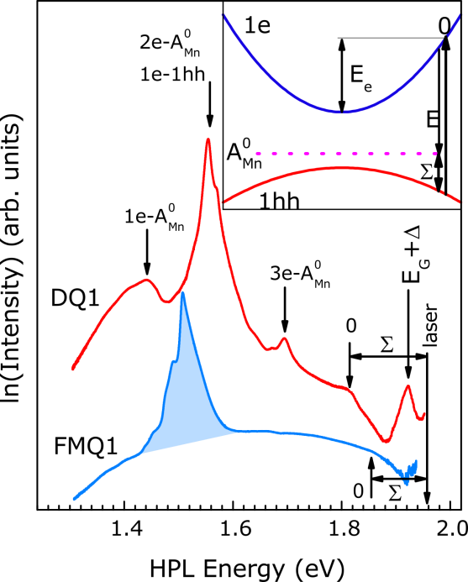
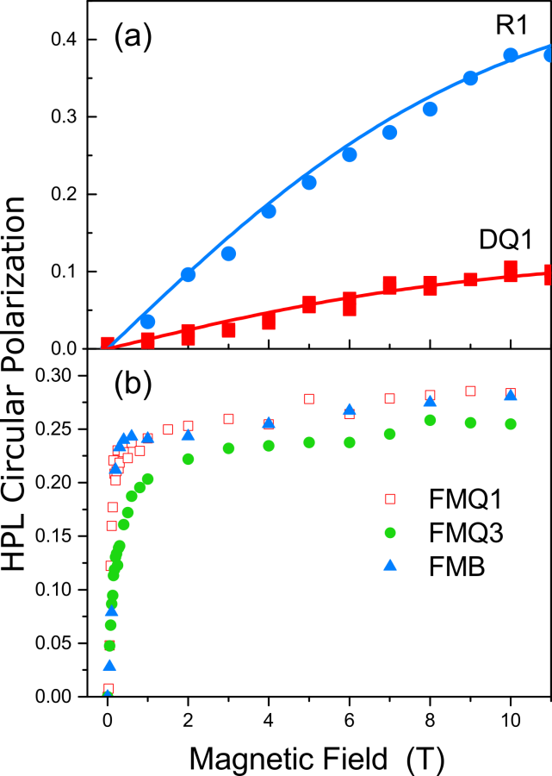
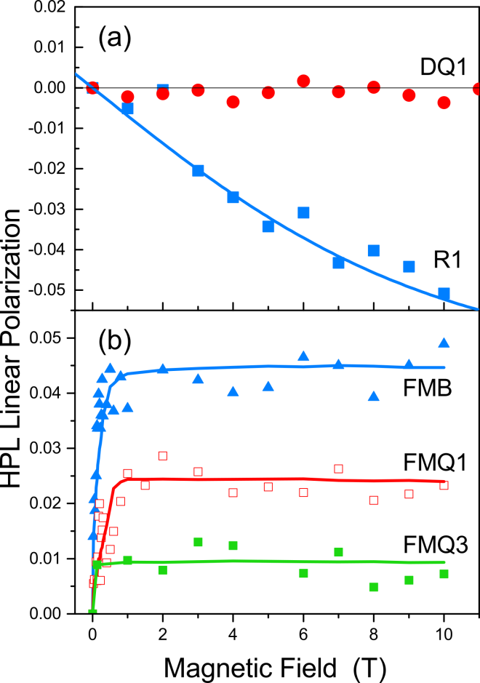
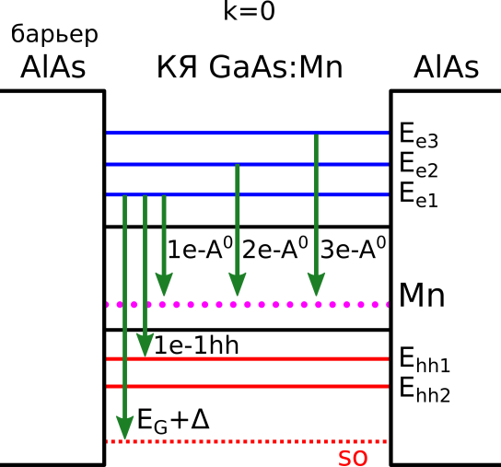
Глава 5. Влияние размерного квантования на спиновую поляризацию дырок в структурах с квантовыми ямами РМП (Ga,Mn)As/AlAs

Slide 25



Глава 5. Влияние размерного квантования на спиновую поляризацию дырок в структурах с квантовыми ямами РМП (Ga,Mn)As/AlAs

Slide 26
Глава 5. Влияние размерного квантования на спиновую поляризацию дырок в структурах с квантовыми ямами РМП (Ga,Mn)As/AlAs
Исследованы спектры ГФЛ и их поляризация в магнитном поле в ферромагнитных СКЯ (Ga,Mn)As/AlAs. Анализ данных поляризованной ФЛ приводит к следующим выводам:
Размерное квантование сильно изменяет электронную структуру акцептора Mn. Но даже в самых узких КЯ случайные деформационные или электрические поля в плоскости КЯ оказывают большое влияние на степень поляризации дырок, связанных с одиночным акцептором Mn (в легированных образцах) или локализованных в акцепторной примесной зоне (в РМП). Этот эффект сильно подавляет циркулярную и линейную поляризацию ФЛ. Поэтому максимальная величина поляризации ФЛ (которая была бы возможна при отсутствии размерного квантования и случайных полей) не может быть достигнута.
Теоретическая модель из работы [93], развитая для одиночного акцептора Mn в КЯ, также удовлетворительно описывает поляризационные свойства ГФЛ и КФЛ в ферромагнитных СКЯ (Ga,Mn)As/AlAs.
Полученные экспериментальные данные и их теоретический анализ демонстрируют, что наблюдаемая поляризация ФЛ в СКЯ РМП (Ga,Mn)As/AlAs может быть объяснена только в модели, предполагающей, что дырки, участвующие в излучательной рекомбинации с фотовозбужденными электронами, локализованы в примесной зоне.

Slide 27

Схема экспериментальной установки

Slide 28

Схема экспериментальной установки

Slide 29
Разбавленные магнитные полупроводники
Сравнение прямозонных (III-V), легированных Mn:
РМП | Tc, K | Eg при 300K, eV | Источник
(Ga,Mn)As | 185 | 1.42 | [1]
(In,Mn)As | 90 | 0.354 | [2]
(Ga,Mn)N | 8 | 3.39 | [4]
(In,Mn)P |  | 1.34
Notes:
[1] Nov´ak V., Olejn´ik K., Wunderlich J. et al. Curie Point Singularity in the Temperature Derivative of Resistivity in (Ga,Mn)As // Physical Review Letters. — 2008. — aug. — Т. 101, no. 7. — P. 077201.
[1B] Wolpert David, Ampadu Paul. Managing Temperature Effects in Nanoscale Adaptive Systems. — Springer, 2012. — P. 15–33.
[2] T. Schallenberg и H. Munekata, Appl. Phys. Lett. 89, 042507 (2006)
[3] T. Slupinski и др., Appl. Phys. Lett, 80, 1592 (2002)
[4] E. Sarigiannidou и др., Phys. Rev. B, 74, 041306 (2006)
//Величина kT при 300K?
http://www.ioffe.ru/SVA/NSM/Semicond/InP/bandstr.html
http://psj.nsu.ru/departments/semic/semiconductors/InAs.html
https://wiki2.org/ru/Запрещённая_зона

Slide 30
Список сданных экзаменов и опубликованных статей
№ | Наименование дисциплины | Срок сдачи экзамена по плану | Фактический срок сдачи | Оценка
1 | Английский | 12.2014 | 23.04.2015 | 5
2 | Философия | 06.2015 | 09.06.2015 | 5
3 | Спец. дисциплина | 10.2016 | 28.10.2016 | 4

Slide 31



1. Метод поляризованной горячей фотолюминесценции
Спектры ФЛ и ГФЛ контрольного (R) и ФМ РМП образцов (A)
Схема спектроскопии ГФЛ (сл.) ФМ РМП;
(сп.) легированный

Slide 32




1. ГФЛ, Результаты
Легированный (R)
ФМ РМП (A)
Деформация
ФМ РМП (A) (круги)
и (B) (треугольники)
32
АФМ характер (F=1)

Slide 33



2. Механизмы поперечной спиновой релаксации ионов Mn в ФМ (Ga,Mn)As.
Спектры неупругого рассеяния
с переворотом спина
Ч. - R, кр.+син. – FM2 образец.
B=5 Т, геометрия Фойгта.
647 нм Kr
Зависимость энергетического сдвига
линии Mn от м.п. для FM2
Температурная зависимость эффективного
g-фактора Mn для FM2
33

Slide 34


2. Механизмы поперечной спиновой релаксации ионов Mn в ФМ (Ga,Mn)As.
Температурная зависимость
ширины линии энерг. сдвига,
B=5 Т. Ниже Тс мало чувствительна.
γ - частота поперечной
релаксации спина Mn.
γ не зависит от м.п. при 2..5 Т
при 2 К и 150 К.
Поперечное время спиновой
релаксации >=100 ps.
Флуктуации намагниченности ведут к дефазировке спинов Mn.
2 режима поведения поперечной релаксации спинов Mn, 2 вклада:
Ниже Tc в ФМ связана с дефазировкой спинов дырок=> релаксация спинов Mn
Выше Tc флуктуации спина ансамбля дырок, растет с T.
Исследованы механизмы поперечной спиновой релаксации ионов Mn в ФМ (Ga,Mn)As,
перенормировка g-фактора Mn.
Notes:
Дефазировка спинов Mn – при прыжке дырки между ионами Mn у неё может измениться импульс (?), а т.к. у неёё сильное спин-орбитальное взаимодействие, это приводит к «потере» спина, т.е. дефазировке.
Т.к. дырка при прыжке «подстраивает» под себя очередной ион Mn, то она определяет его спин. В данном случае как следствие происходит дефазировка спина Mn.
2) С увеличением температуры растёт число флуктуаций намагниченности (?) ансамбля дырок.

